Slide 1

[Nome do curso]
[Nome do palestrante] [Posição]
Aula 4: Herança
[Nome da aula]
Programando com Orientação a Objetos com C#

Slide 2

Herança
A herança nos permite reutilizar atributos, métodos e comportamentos de uma classe em outras classes.
Serve para agrupar objetos que são do mesmo tipo, porém com características diferentes.

Slide 3
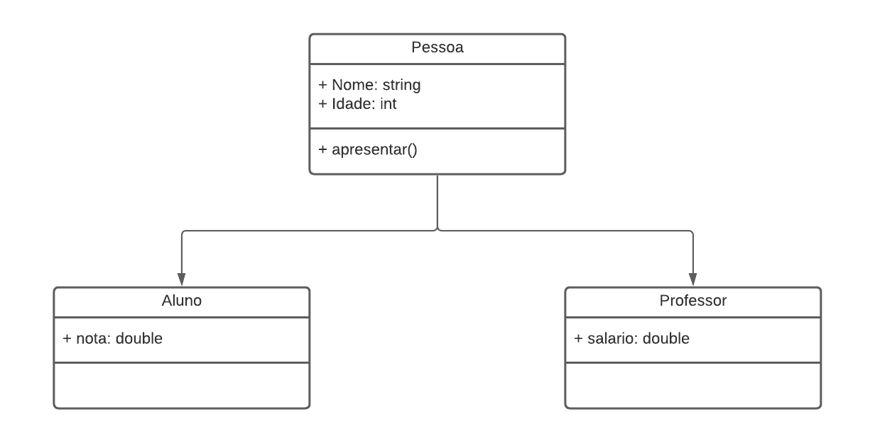
Herança

Slide 4
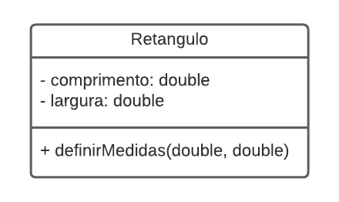
Encapsulamento
Na prática:

